Slide 1
Atoommodel van Rutherford
Maak een schematische tekening van een
O–16
kern
protonen 8
neutronen 16 -8 = 8
elektronen wolk
elektronen 8
8 e‾
8p
8n

Slide 2
Isotopen
Isotopen zijn atomen met
  Gelijk aantal protonen
  Verschillend aantal neutronen
    Dus zelfde atoomsoort maar verschillend massagetal
  Dus bv O–16 en O–17
      Beide 8 protonen
      O–16 heeft 8 neutronen en O–17 heeft 9 neutronen
      Beide hebben ook 8 elektronen
Isotopen tabel Binas tabel 25
Huiswerk lezen 2.2 + opg 15,16 en 17

Slide 3
Isotopen
Waterstof
  H-1
    Atoomnummer 1 massa getal 1
      1 proton
      1 elektron
      Geen neutron
  H-2 Deuterium
    Atoomnummer 1 massa getal 2
      1 proton
      1 elektron
      1 neutron
  H-3 Tritium
    Atoomnummer 1 massa getal 3
      1 proton
      1 elektron
      2 neutronen

Slide 4
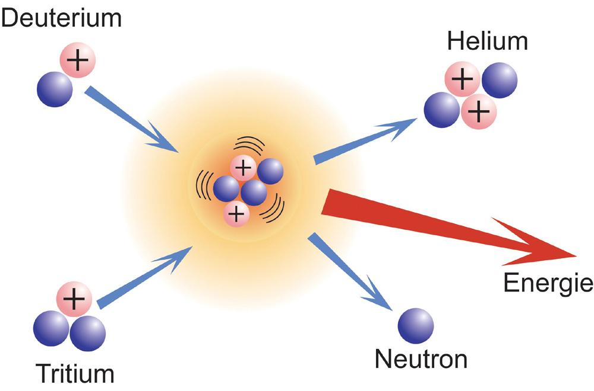
Kernfusie
Deuterium en tritium

Slide 5
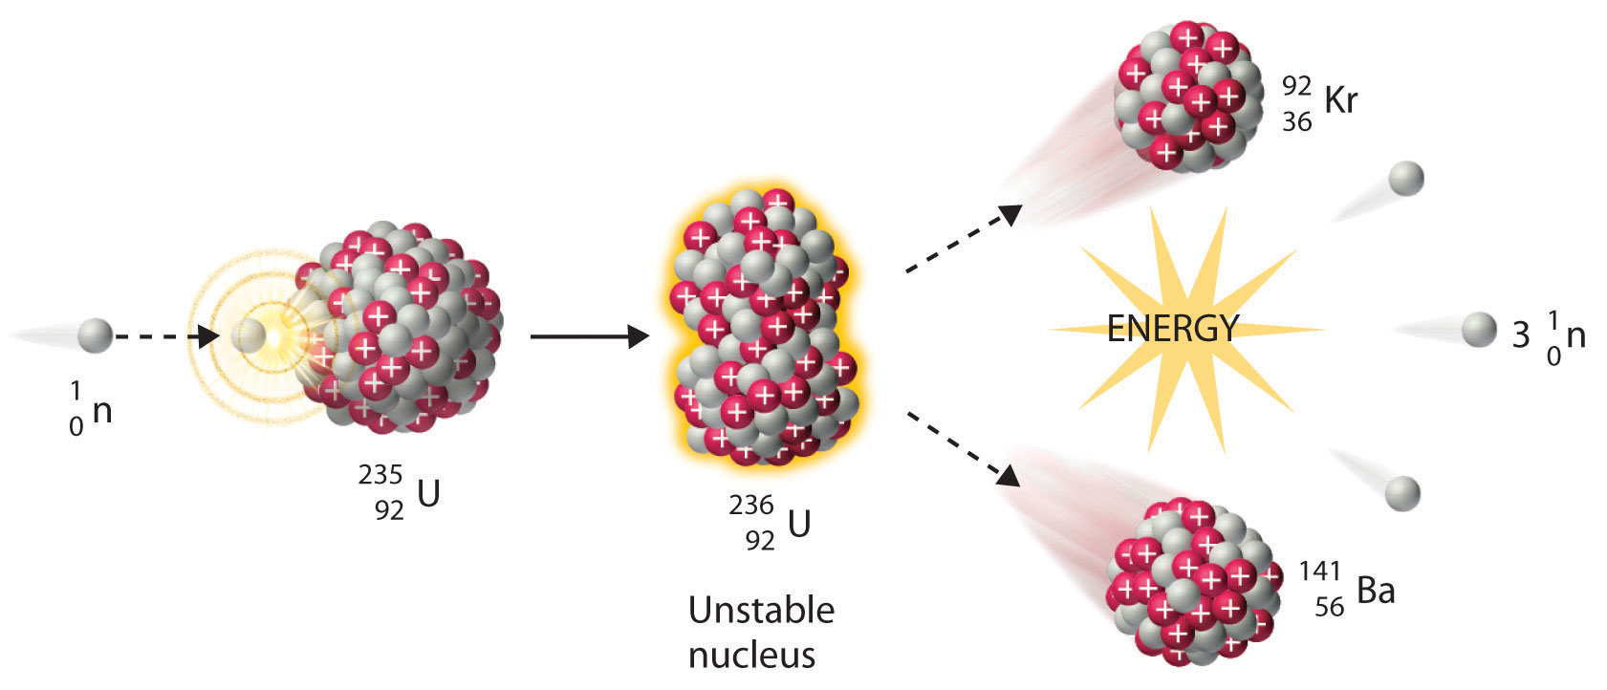
Kernreactor
Splitsing uranium

Slide 6
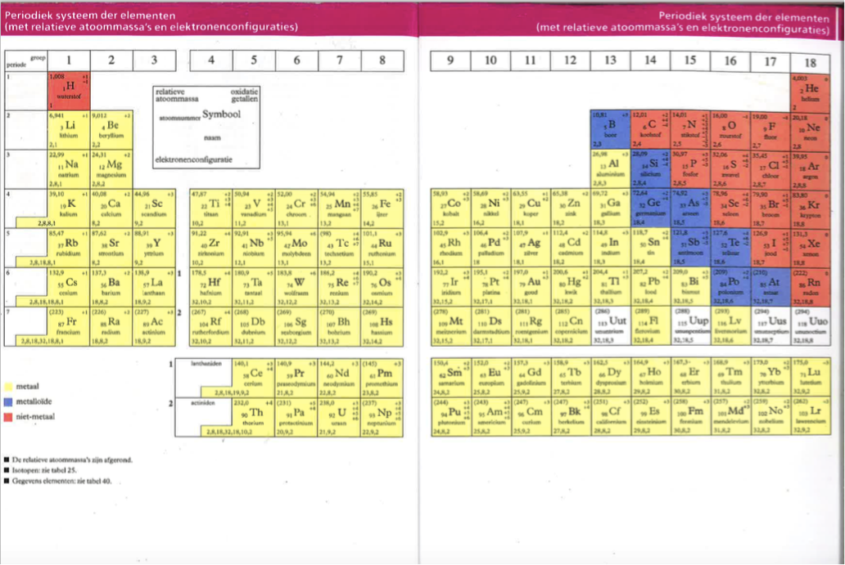
Periodiek systeem

